Slide 1









CHÀO MỪNG CÁC CON
ĐẾN VỚI TIẾT HỌC
TIẾNG VIỆT

Slide 2

Mục tiêu

Slide 3


1
Khởi động

Slide 4

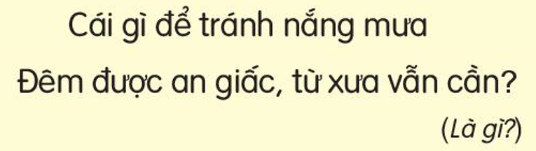






Slide 5
2
Đọc

Slide 6
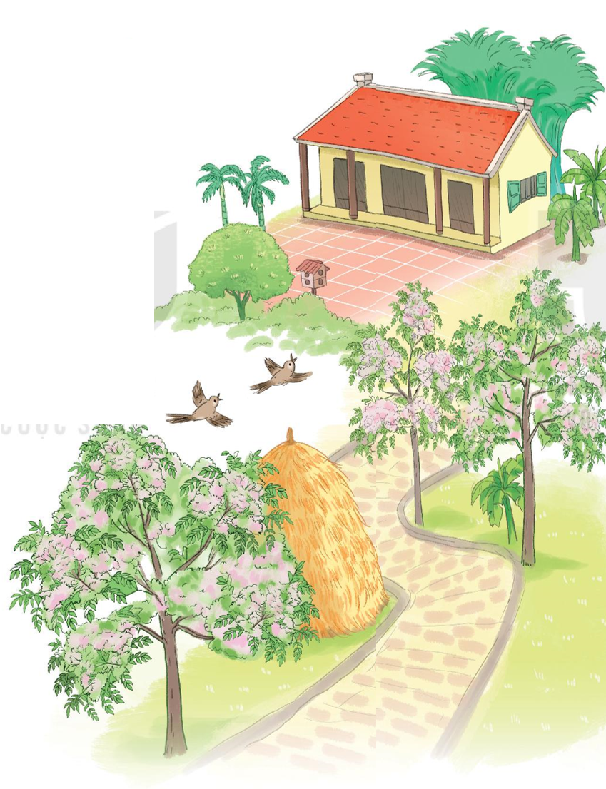

Ngôi nhà
Em yêu nhà em
Hàng xoan trước ngõ
Hoa xao xuyến nở
Như mây từng chùm.
Em yêu tiếng chim
Đầu hồi lảnh lót
Mái vàng thơm phức
Rạ đầy sân phơi.
Em yêu ngôi nhà
Gỗ, tre mộc mạc
Như yêu đất nước
Bốn mùa chim ca.
(Tô Hà)
Đọc nối tiếp câu

Slide 7
Ngôi nhà
Em yêu nhà em
Hàng xoan trước ngõ
Hoa xao xuyến nở
Như mây từng chùm.
(Tô Hà)
1
Em yêu tiếng chim
Đầu hồi lảnh lót
Mái vàng thơm phức
Rạ đầy sân phơi.
2
Em yêu tiếng chim
Đầu hồi lảnh lót
Mái vàng thơm phức
Rạ đầy sân phơi.
Em yêu ngôi nhà
Gỗ, tre mộc mạc
Như yêu đất nước
Bốn mùa chim ca.
3
Em yêu ngôi nhà
Gỗ, tre mộc mạc
Như yêu đất nước
Bốn mùa chim ca.

Slide 8
Ngôi nhà
Em yêu nhà em
Hàng xoan trước ngõ
Hoa xao xuyến nở
Như mây từng chùm.
(Tô Hà)
1
xao xuyến nở
2
Em yêu tiếng chim
Đầu hồi lảnh lót
Mái vàng thơm phức
Rạ đầy sân phơi.
Đầu hồi lảnh lót
Mái vàng thơm phức
Rạ đầy sân phơi
3
Em yêu ngôi nhà
Gỗ, tre mộc mạc
Như yêu đất nước
Bốn mùa chim ca.

Slide 9

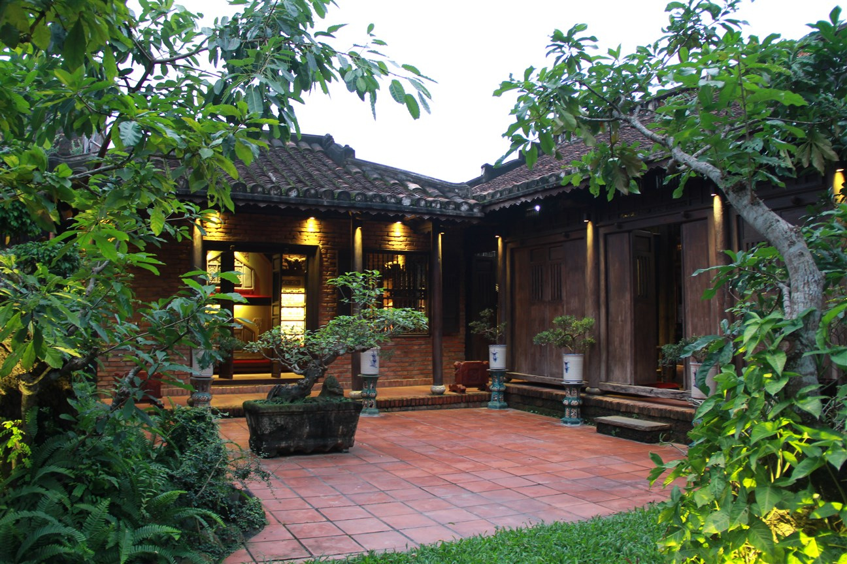
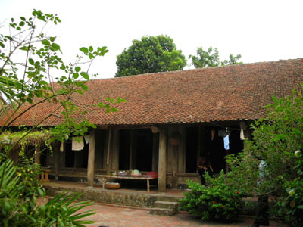
nhà gỗ, nhà tre
Notes:
Mộc mạc: giản dị, đơn giản

Slide 10
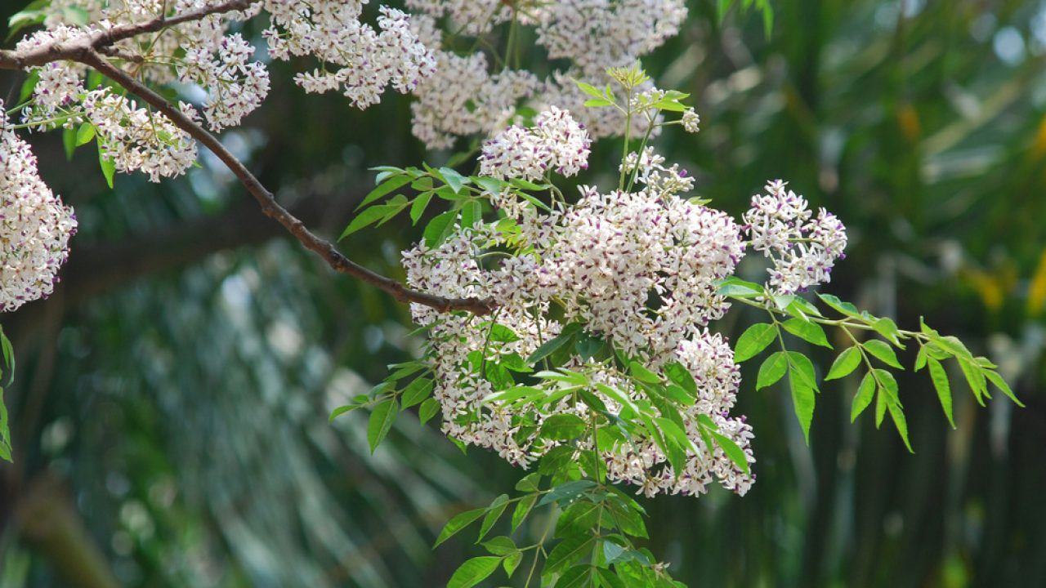
hoa xoan

Slide 11
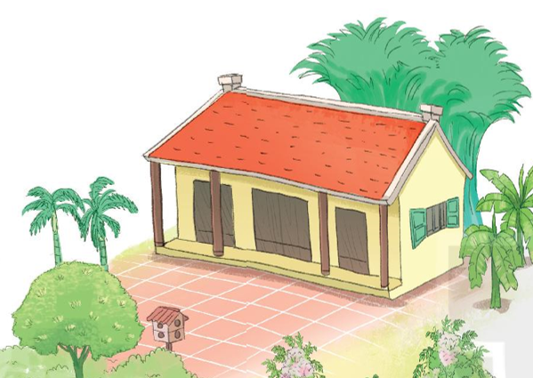
đầu hồi

Slide 12
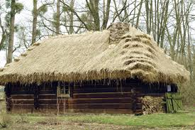
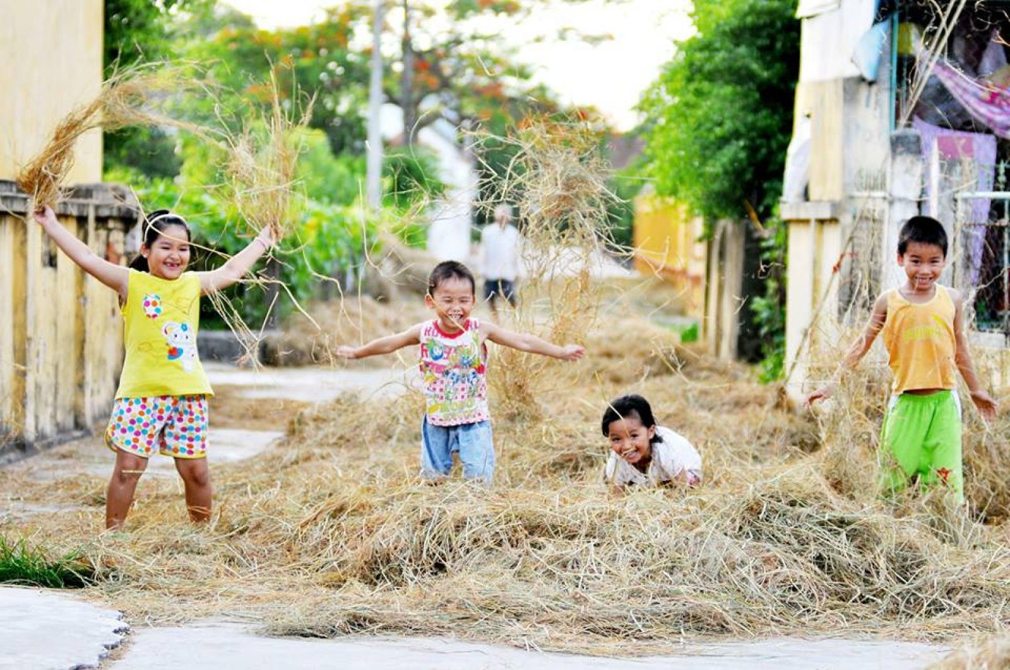
mái vàng
phơi rạ/rơm

Slide 13
Ngôi nhà
Em yêu nhà em
Hàng xoan trước ngõ
Hoa xao xuyến nở
Như mây từng chùm.
Em yêu tiếng chim
Đầu hồi lảnh lót
Mái vàng thơm phức
Rạ đầy sân phơi.
Em yêu ngôi nhà
Gỗ, tre mộc mạc
Như yêu đất nước
Bốn mua chim ca.
(Tô Hà)

Slide 14
Thư giãn

Slide 15
3
Tìm tiếng cùng vần

Slide 16
3
Tìm tiếng cùng vần với mỗi tiếng chùm, phơi, nước
chùm
phơi
nước

Slide 17
3
Tìm tiếng cùng vần với mỗi tiếng chùm, phơi, nước
chùm
phơi
nước
lúm
hùm
chơi
đợi
được
lược
tum
bới
thước

Slide 18
4
Viết vào vở

Slide 19





1. Viết từ ngữ
xao
xuΐĞn
lảnh
lĝ

Slide 20
2. Viết tiếng cùng vần với mỗi tiếng chum, phơi, nước
-
-
-
-
chùm
chum
núm
cúm
túm.
-
phΠ
dΠ
-
wưϐ
xưϐ

Slide 21
Ngôi nhà (Tiết 2)

Slide 22
Ngôi nhà
Em yêu nhà em
Hàng xoan trước ngõ
Hoa xao xuyến nở
Như mây từng chùm.
Em yêu tiếng chim
Đầu hồi lảnh lót
Mái vàng thơm phức
Rạ đầy sân phơi.
Em yêu ngôi nhà
Gỗ, tre mộc mạc
Như yêu đất nước
Bốn mùa chim ca.
(Tô Hà)

Slide 23
Yêu cầu cần đạt:
1. Hiểu và trả lời đúng các câu hỏi trong bài
2. Nắm được nội dung bài thơ: tình cảm yêu thương gắn bó của bạn nhỏ đối với ngôi nhà của mình.
3. Thuộc lòng một số khổ thơ.

Slide 24
4
Trả lời câu hỏi

Slide 25

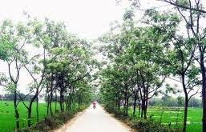
4
Trả lời câu hỏi
Ngôi nhà
Em yêu nhà em
Hàng xoan trước ngõ
Hoa xao xuyến nở
Như mây từng chùm.
Trước ngõ nhà bạn nhỏ có gì?
Notes:
2 câu sau là câu hỏi mở, GV tôn trọng ý kiến của hs nhé

Slide 26
4
Trả lời câu hỏi
Ngôi nhà
Em yêu tiếng chim
Đầu hồi lảnh lót
Mái vàng thơm phức
Rạ đầy sân phơi.
Tiếng chim hót ở đầu hồi như thế nào?
Notes:
2 câu sau là câu hỏi mở, GV tôn trọng ý kiến của hs nhé

Slide 27
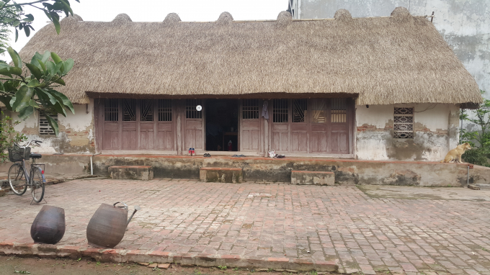
4
Trả lời câu hỏi
Ngôi nhà
Em yêu tiếng chim
Đầu hồi lảnh lót
Mái vàng thơm phức
Rạ đầy sân phơi.
Trước ngõ nhà bạn nhỏ có gì?
Câu thơ nào nói về hình ảnh mái nhà?
Tiếng chim hót ở đầu hồi như thế nào?
Notes:
2 câu sau là câu hỏi mở, GV tôn trọng ý kiến của hs nhé

Slide 28
4
Trả lời câu hỏi
Ngôi nhà
Thảo luận nhóm đôi
Tìm những câu thơ nói lên tình cảm của bạn nhỏ với ngôi nhà?
Em yêu nhà em
Hàng xoan trước ngõ
Hoa xao xuyến nở
Như mây từng chùm.
Em yêu tiếng chim
Đầu hồi lảnh lót
Mái vàng thơm phức
Rạ đầy sân phơi.
Em yêu ngôi nhà
Gỗ, tre mộc mạc
Như yêu đất nước
Bốn mùa chim ca.
(Tô Hà)
Notes:
2 câu sau là câu hỏi mở, GV tôn trọng ý kiến của hs nhé

Slide 29

5
Học thuộc lòng hai khổ thơ đầu
Ngôi nhà
Em yêu nhà em
Hàng xoan trước ngõ
Hoa xao xuyến nở
Như mây từng chùm.
Em yêu tiếng chim
Đầu hồi lảnh lót
Mái vàng thơm phức
Rạ đầy sân phơi.

Slide 30
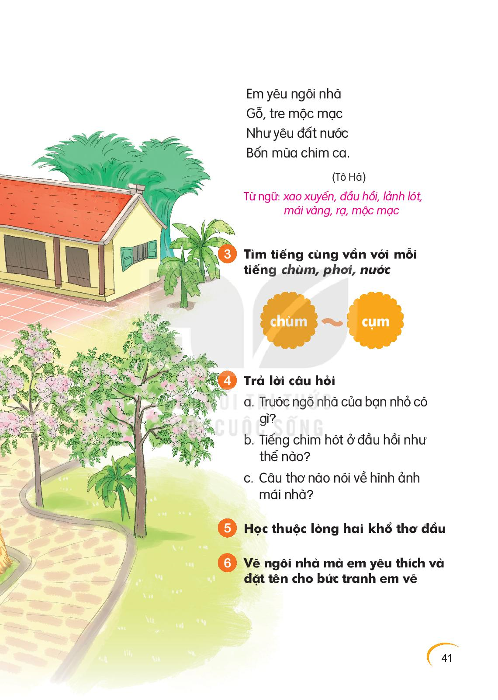
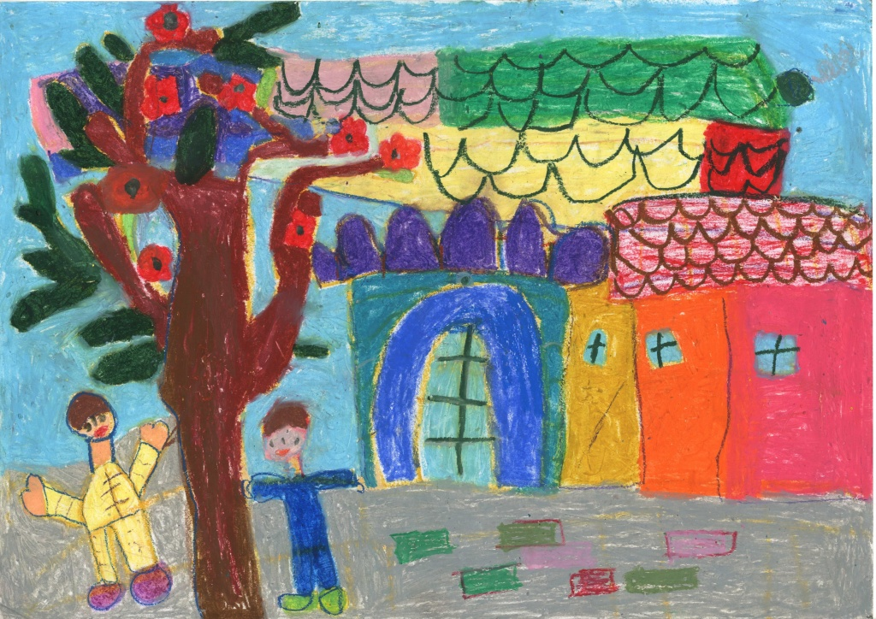
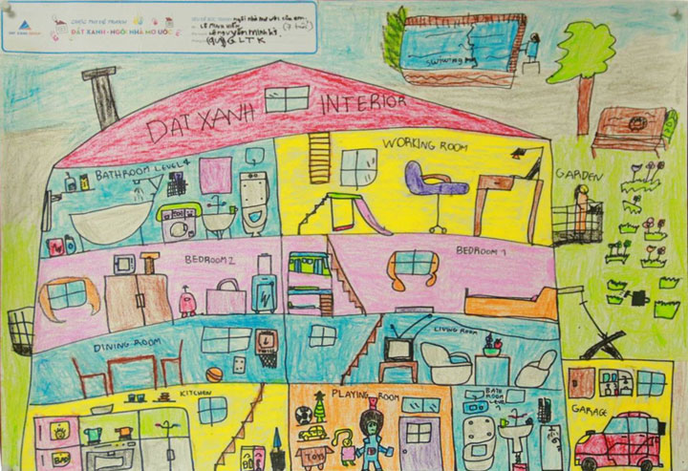

Slide 31
8
Củng cố

Slide 32
7
Vẽ ngôi nhà

Slide 33
5
Học thuộc lòng hai khổ thơ đầu
Ngôi nhà
Em yêu nhà em
Hàng xoan trước ngõ
Hoa xao xuyến nở
Như mây từng chùm.
Em yêu tiếng chim
Đầu hồi lảnh lót
Mái vàng thơm phức
Rạ đầy sân phơi.

Slide 34









Bài học đến đây là kết thúc
Chúc các cô mạnh khỏe
Chúc các em thực hiện tốt bài học!

Slide 35
Ngôi nhà
Em yêu nhà em
Hàng xoan trước ngõ
Hoa xao xuyến nở
Như mây từng chùm.
Em yêu tiếng chim
Đầu hồi lảnh lót
Mái vàng thơm phức
Rạ đầy sân phơi.
Em yêu ngôi nhà
Gỗ, tre mộc mạc
Như yêu đất nước
Bốn mùa chim ca.
(Tô Hà)
Hoa xao xuyến nở
Đầu hồi lảnh lót
Như yêu đất nước

Slide 36










Bài 6
Notes:
更多模板请关注：https://haosc.taobao.com

Slide 37
Ngôi nhà
Em yêu nhà em
Hàng xoan trước ngõ
Hoa xao xuyến nở
Như mây từng chùm.
Em yêu tiếng chim
Đầu hồi lảnh lót
Mái vàng thơm phức
Rạ đầy sân phơi.
Em yêu ngôi nhà
Gỗ, tre mộc mạc
Như yêu đất nước
Bốn mùa chim ca.
(Tô Hà)
chùm.
phơi.
nước

